Slide 1
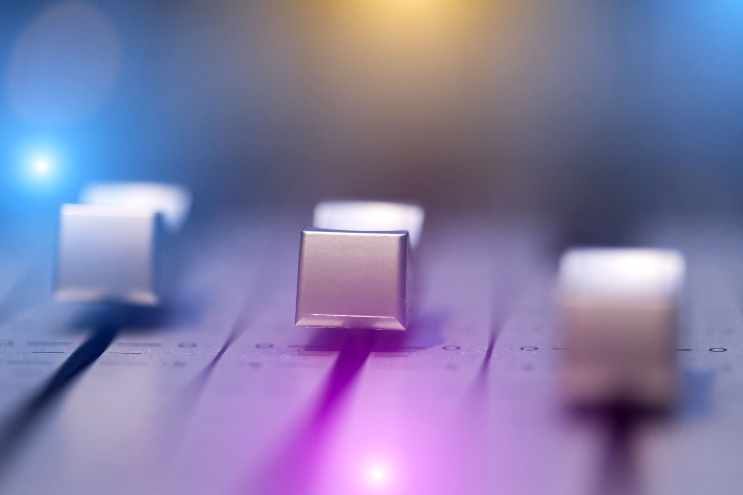
Conversion MIDI - DMX
Aymeric Jacquemin - Grégoire De Beauvais - Oscar Boucher - Esther Bommelaer - Sara Bassil.

Slide 2
Plan : 1. Contexte 2. Cahier des charges 3. Matériel 4. Étapes clés 5. Répartition du travail ➔ Démonstration

Slide 3
1. Contexte :
Client : Laserwave
Problématique : Conversion MIDI-DMX ergonomique
Bonus : Séquences préprogrammées

Slide 4
2. Cahier des charges :
Le système doit réaliser une conversion MIDI - DMX
Les conversions fonctionnent quelque soit la lampe utilisée
Le système mis en place doit être ergonomique
La commande doit être en temps réel
Contrôle par un pad de commande
Contrôle par un ordinateur

Slide 5
3. Matériel :
Carte Nucléo
MPD26
Bandes de lyres : LVPT12

Slide 6
4. Étapes clés :
Électronique :
Multiplexeur
Informatique
Pilotage du pad
Interface graphique

Slide 7
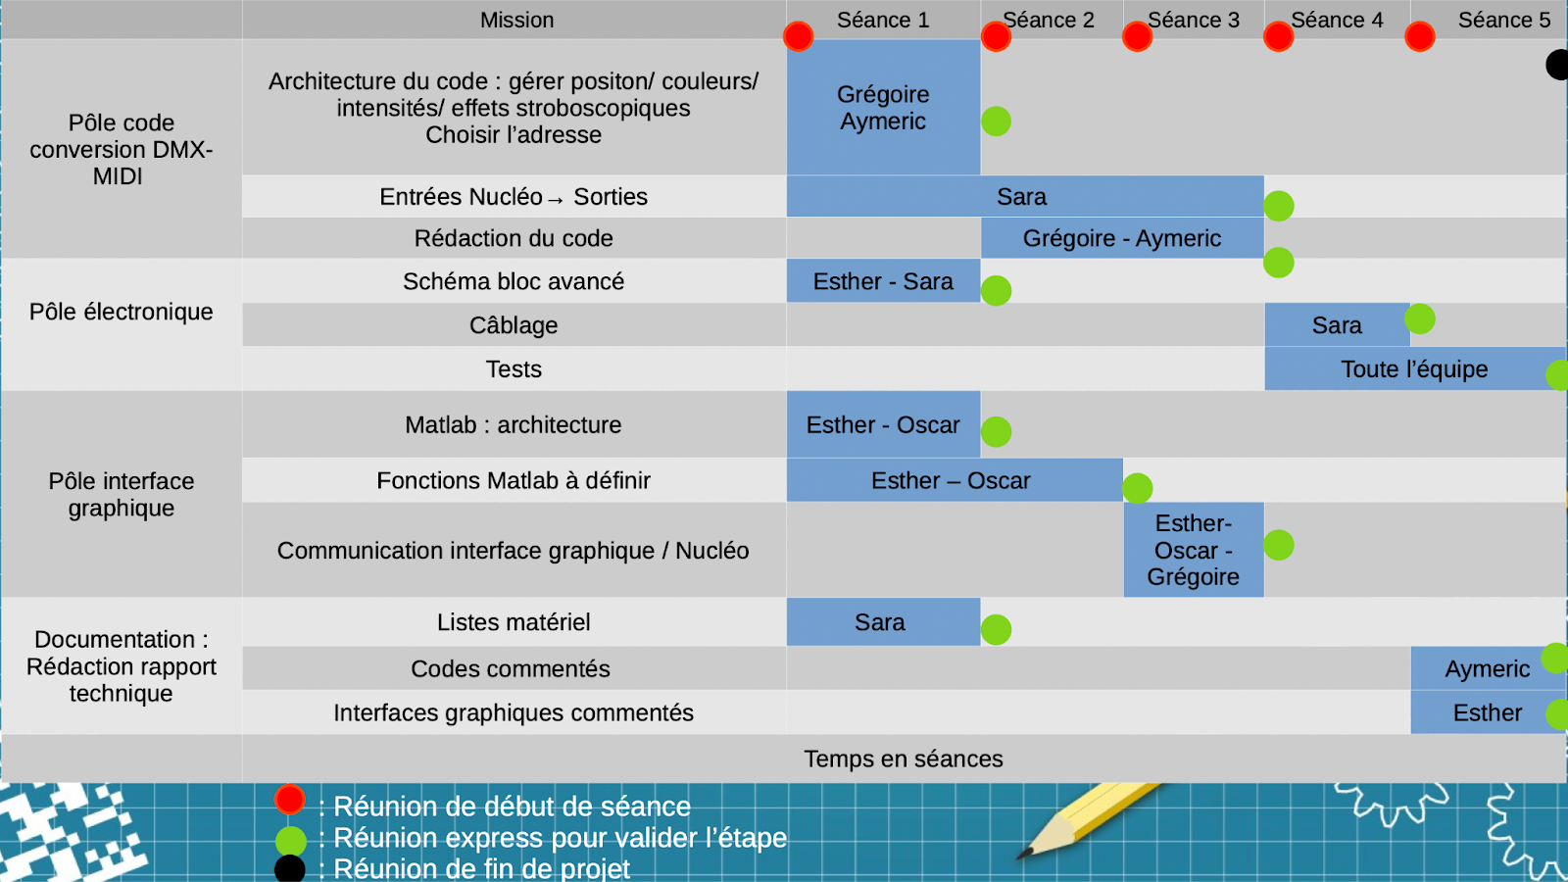
5. Répartition du travail :

Slide 8
➔ DÉMONSTRATION CLIENT

